Slide 1
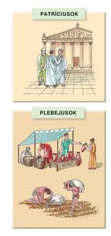
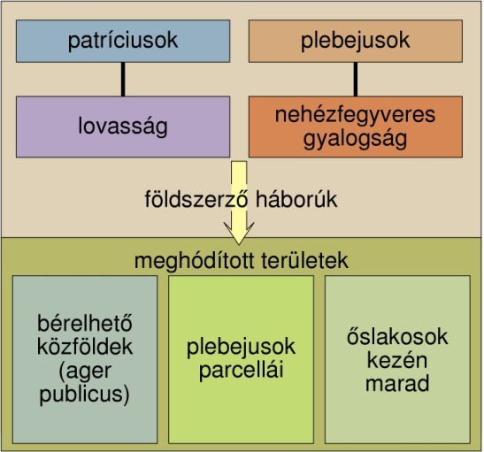
A társadalom szerkezete a köztársaság korában
A plebs zömmel a kézművesekből, parasztokból és a leigázott latin törzsek tagjaiból tevődött össze.
A köztársaság korának két alapvető társadalmi osztálya a patriciusok és a plebejusok voltak.
A patriciusok az ókori Róma elit társadalmi osztálya volt. A gazdag földbirtokosok lehettek csak tagjai a szenátusnak.
A köztársaság kezdetén e két csoport harca jellemezte Róma történetét.
Róma lakosságának növekedésével egyre nagyobb politikai jelentőségre tettek szert a plebejusok.
Állami hivatalokat, katonai és papi tisztségeket nem tölthettek be, viszont katonai szolgálatra voltak kötelezve. Politikai jogaik kiterjesztéséért vívott küzdelmük egyik eszköze a katonai szolgálat megtagadása volt. Először i. e. 494-ben éltek vele, amikor fegyveresen kivonultak Rómából.

Slide 2
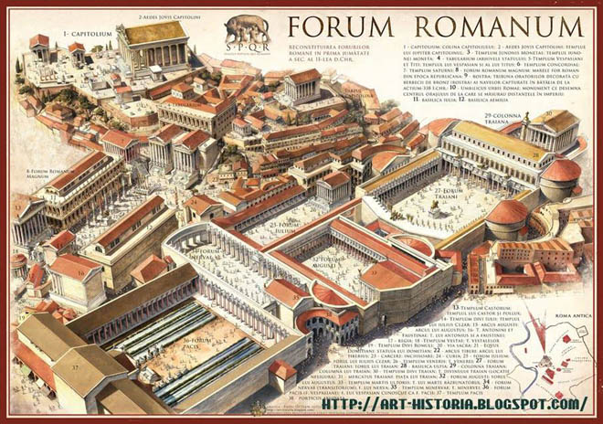
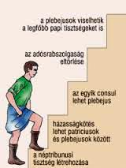
A patriciusok megijedtek, mert a plebejusok kivonulása után Róma védtelen maradt a külső támadásokkal szemben.
Engedélyezték, hogy a plebejusok két néptribunussal részt vegyenek a szenátus ülésein, akik vétójogukkal megakadályozhatták az olyan törvények elfogadását, melyek a köznép érdekeit sértették.
A római Forum a város politikai, gazdasági életének központja
A plebejusok hosszú harcuknak köszönhetően, sok addig az érdekeiket sértő törvény módosítattak a szenátussal.
A plebejusok „lépcsője”. Azt mutatja, milyen „lépéseket” tett a köznép, annak érdekében, hogy a patríciusokkal azonos jogaik legyenek

Slide 3
Miről is tanultunk?
i. e. 510
i. e. 753
az etruszkok
patríciusok, a gazdag földbírtokosok
plebejusok, a köznép

Slide 4
szenátus
consulok
pénzügyeket
hadsereget
háborúról és a békéről
néptribunusok
A plebejusok /köznép/ képviselete a szenátusban.
Vétójoggal rendelkeztek. Ha a szenátus olyan
döntést hozott, amely sértette a köznép érdekeit megvétózhatták azt.

Slide 5
etruszk
Romulus

Slide 6
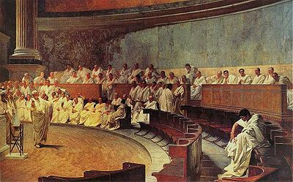
A köztársaság helyzete a pun háborúk után
Róma a II. század végére az egész Földközi-tenger ura lett, városállamból birodalommá vált.
A köztársasági államrend nem tudta megoldani a birodalommal járó feladatokat, a köztársaság válságba jutott.
A gazdasági élet alapja a mezőgaz- daság volt, a lakosság túlnyomó több-sége földműveléssel és állattenyésztés- sel foglalkozott. A hódításokig Itáliában a kisbirtok volt uralkodó.
A római köztársaság törvényhozó testülete a szenátus.

Slide 7
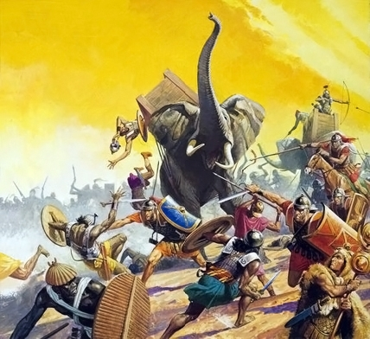
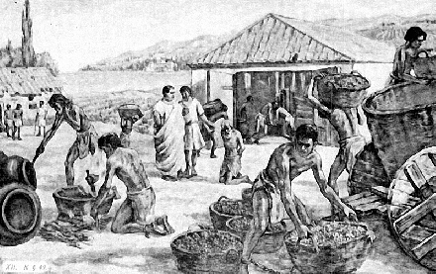
A rabszolgák tömeges alkalmazása és az olcsó tengerentúli gabona beáramlása következtében a kisparaszti gazdaságok tönkrementek. A kisparaszti gazdaságok tönkremenete- lében fontos szerepet játszottak a III. századi háborúk, elsősorban a II. pun háború, mely óriási pusztítást vitt végbe az Itáliai félszigeten.
A punok és az elefántok elpusztították a kisparaszti gazdaságokat
Nehézségek mutatkoztak a hadsereg-utánpótlásban is. A latifundiumok (nagybirtokok) fokozatosan bekebelezték a kisbirtokot, így éppen az a társadalmi réteg vesztette el gazdasági erejét, amely a római katonaságot adta. A hosszas háborúskodás következtében az állandósult katonai szolgálat mellet a kisgazdaságok működtetése szinte lehetetlenné vált.
A termelő munka nagy részét már a rabszolgatartó nagybirtokokon a latifundiumokon végezték

Slide 8
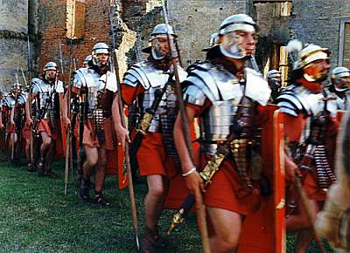
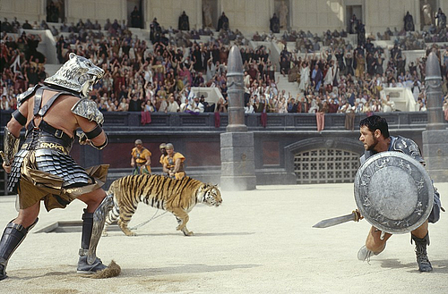
Nem volt tehát elegendő hagyományosan besorozható katona, pedig hadseregre szükség volt a meghódított területek megtartása érdekében, ugyanakkor a határok mentén is számolni kellett ellenséges betörésekkel.
A gladiátorok az arénákban egymás ellen változatos fegyverzettel küzdő harcosok voltak. Akik a hódító hadjáratok során foglyul ejtett katonák, rabszolgák voltak.
A római katona, mely meghódította az akkori civilizált világot
A társadalom válsága
A hódítások következtében több százezer hadifogoly került rabszolgaként Itáliába. A rabszolga-munkaerő a termelés minden szférájában, de a szórakoztatásban is megjelent (gladiátorok). A termelésben nélkülözhetetlen volt a rabszolgák munkaereje, ugyanakkor vagyontárgynak minősítették őket, jogokkal nem rendelkeztek.
Jelenet a Gladiátor című filmből

